Slide 1
COLEGIO DE LOS SS.CC. PROVIDENCIA SECTOR: HISTORIA, GEOGRAFÍA Y CIENCIAS SOCIALES NIVEL: 7°A UNIDAD TEMÁTICA: LA SOCIEDAD SE ORGANIZA
MEDIOAMBIENTE Y PATRIMONIO

Slide 2
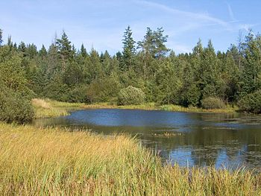
¿Cómo nos relacionamos con el medio ?
El medioambiente es un espacio que nos pertenece a todos y debemos realizar acciones en la vida diaria para cuidarlo.
¿Qué es el medioambiente?
Medio ambiente: conjuntos de componentes físicos, químicos, biológicos, sociales, económicos y culturales capaces de causar efectos directos e indirectos, en un plazo corto o largo sobre los seres vivos.

Slide 3

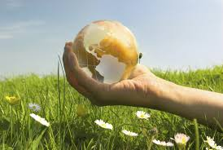
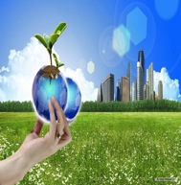
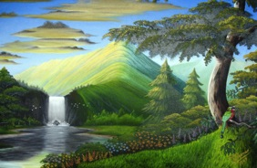
Desde el punto de vista humano, se refiere al entorno que afecta y condiciona especialmente las circunstancias de vida de las personas o de la sociedad en su conjunto.
-Comprende el conjunto de valores naturales, sociales y culturales existentes en un lugar y en un momento determinado, que influyen en la vida del ser humano y en las generaciones futuras.

Slide 4
Acciones que en la vida diaria podemos realizar para cuidar el medioambiente
-Darse duchas cortas.
-No dejar corriendo el agua mientras te lavas los dientes.
-Apagar las luces si no las estamos usando.
-Mantener el agua en los termos para no tener que usar el hervidor eléctrico tantas veces al día.
-Cerrar las llaves mientras lavas los platos.
-Utilizar la lavadora con el máximo de ropa posible en cada carga.
-Regar el jardín por las mañanas o después de la puesta de sol.
-Apagar la televisión si no la estas viendo.
En la casa

Slide 5
En el barrio
Cuidar plazas y parques
-No botar la basura en el suelo
Evitar usar el auto en distancias cortas
Cuidar los árboles y la vegetación
No rayar las murallas
Evitar usar chimeneas o braseros
No hacer mal uso de los grifos
No maltratar a los animales
Mantener limpios los espacios comunes, como calles y veredas

Slide 6
En el colegio
-Cerrar las llaves abiertas que no se estén usando
-Apagar las luces cuando no se están utilizando
-Apagar los computadores cuando no estén en uso
-Si hay una fuga de agua, avisar a un adulto para que la reparen
-Cuando la luz solar lo permita , evitar usar luz eléctrica
-Usar productos reciclables i biodegradables
-Botar la basura en los basureros
-Cuidar la limpieza de los patios, la biblioteca y los espacios comunes

Slide 7
Patrimonio es el conjunto de bienes naturales y culturales que dan identidad a una comunidad y que se heredan de generación en generación.
También es la suma de los valores asignados a los recursos disponibles de un país, que se utilizan para la vida económica .

Slide 8
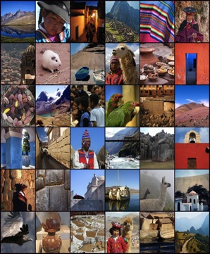
Patrimonio
-Todas las comunidades tienen un patrimonio propio y representativo de una época y que le da identidad.
-La conservación de este patrimonio también forma parte del cuidado del medioambiente.
-Existen leyes que protegen el patrimonio, su cuidado pasa más bien por el conjunto de actitudes y valores que las personas tengan respecto del entorno con el que se relacionan.

Slide 9
El patrimonio de una localidad es el derecho de todas las personas, al igual que vivir en un medioambiente limpio, por lo que respetarlo es fundamental para la vida en sociedad
Tipos de patrimonio
Patrimonio de la humanidad
Patrimonio cultural
Patrimonio natural

Slide 10
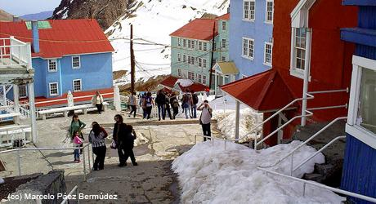
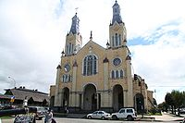
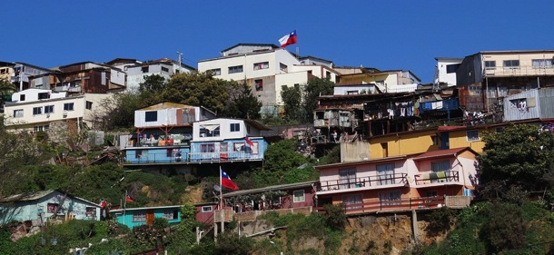
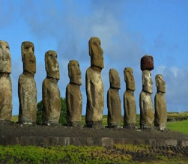
Patrimonios de la humanidad
Sewell
Chiloé
Moais
Valparaíso

Slide 11
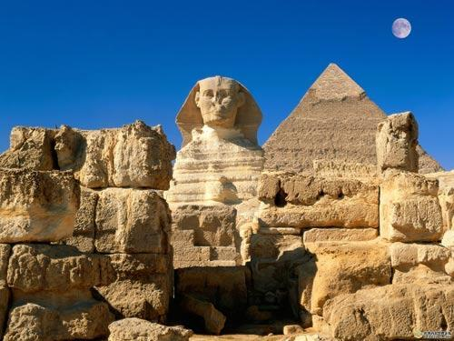
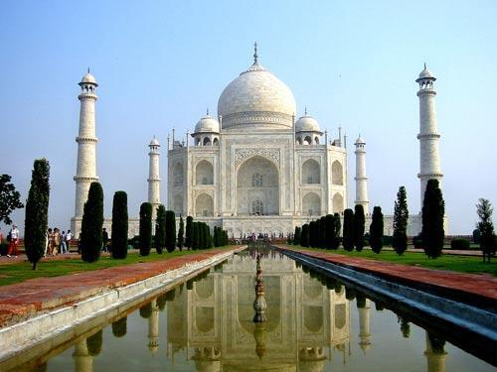
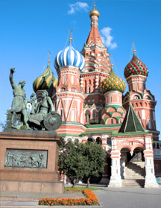
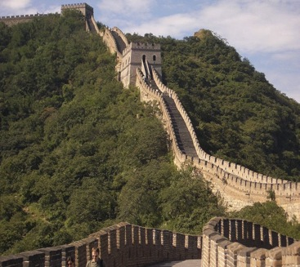
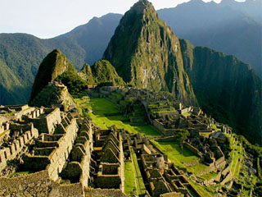
P
A
T
R
I
M
O
N
I
O
C U L T U R A L

Slide 12
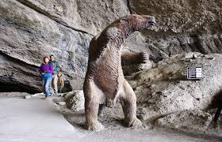
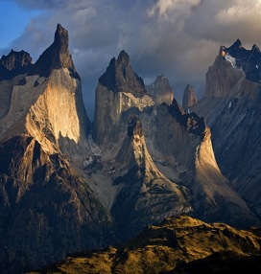
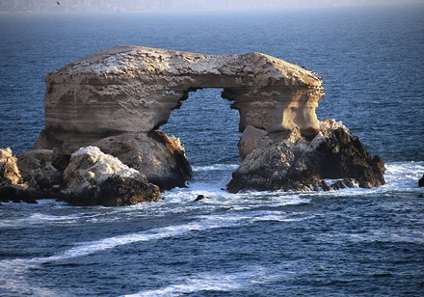
Patrimonio natural

